Slide 1
De vier AMvB’s bij de Omgevingswet
Het Omgevingsbesluit (Ob)
Besluit kwaliteit leefomgeving (Bkl)
Besluit activiteiten leefomgeving (Bal)
Besluit bouwwerken leefomgeving (Bbl)

Slide 2
AMvB’s bij de Omgevingswet
Notes:
Het Omgevingsbesluit bevat algemene en procedurele regels die van belang zijn om de wet uit te kunnen voeren. De regels richten zich tot burgers, bedrijven en overheden.
Het Besluit kwaliteit leefomgeving bevat regels voor de uitvoering van taken en bevoegdheden van overheden. De regels richten zich tot overheden.
Het Besluit activiteiten leefomgeving bevat regels over activiteiten in de fysieke leefomgeving. De regels richten zich tot iedereen die deze activiteiten wil uitvoeren.
Het Besluit bouwwerken leefomgeving bevat regels over het bouwen, verbouwen, gebruiken en slopen van bouwwerken. De regels richten zich tot iedereen die deze activiteiten wil uitvoeren.

Slide 3
Waar vindt u wat?

Slide 4
Wat is het Omgevingsbesluit?

Slide 5
Inhoud Omgevingsbesluit
H1: Algemene bepalingen, begripsomschrijvingen
H2: Aanwijzing van locaties voor rijkstaken
H3: Bevoegd gezag omgevingsvergunning en betrokkenheid andere bestuursorganen
H4: Projectprocedure
H5: Voorkeursrecht (gereserveerd)
H6: Bijzondere instrumenten inrichten gebieden (gereserveerd)
H7: Financiële bepalingen
H7A: Schade (gereserveerd)
H8: Procedures
H9: Milieueffectrapportage
H9A: Passende beoordeling plannen en projecten
H10: Adviesorganen en adviseurs
H11: Handhaving en uitvoering
H12: Digitale voorzieningen
Notes:
https://aandeslagmetdeomgevingswet.nl/wetsinstrumenten/instrumenten-rijk/omgevingsbesluit/

Slide 6
Wat is het Besluit kwaliteit leefomgeving?

Slide 7
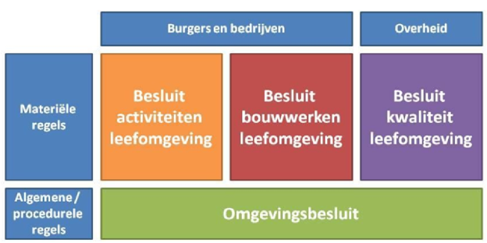
Inhoud Besluit kwaliteit leefomgeving
H1: Algemene bepalingen, begripsomschrijvingen
H2: Omgevingswaarden
H3: Specifieke taken (o.a. beheer van zwemwater, watersystemen, riool, natuurgebieden)
H4: Programma’s
H5: Omgevingsplannen
H6: Waterschapsverordeningen
H7: Omgevingsverordeningen
H8: Omgevingsvergunningen
H9: Projectbesluiten
H10: Monitoring en informatie (milieu)
H11: Digitaal stelsel

Slide 8
Besluit activiteiten leefomgeving (Bal)

Slide 9
Besluit activiteiten leefomgeving (1)
Milieu: voormalige Activiteitenbesluit
Water: lozingen, grondwater, ontgronding
Infrastructuur: rijkswegen, spoor, luchthavens
Rijkswateren
Cultureel en werelderfgoed

Slide 10
Besluit activiteiten leefomgeving (2)
Systematiek milieuregels verandert:
Van centraal naar decentraal
Van inrichting naar activiteit
Specifieke zorgplicht
Algemene maatwerkmogelijkheid

Slide 11
Inhoud Besluit activiteiten leefomgeving
Voorschriften milieubelastende activiteiten en lozingsactiviteiten (H2, H3, H4 en H5)
Waterstaatswerken en de zee (H6 en H7)
Rijkswegen, spoor en luchthavens (H8, H9 en H10)
Cultureel en werelderfgoed (H11 en H12)
Zwemmen en baden (H13)
Grondwateronttrekkingen en ontgrondingen (H14)

Slide 12
Wat is het ‘Besluit bouwwerken leefomgeving’?

Slide 13
Inhoud Besluit bouwwerken leefomgeving
H3: Bestaande bouw
H4: Nieuwbouw
H5: Verbouw + wijziging gebruik
H6: Gebruik (brandveiligheid, energie, airco, kleine stookinstallaties)
H7: Procedurevoorschriften & slopen:
asbest
puinbrekers externe veiligheid en gezondheid bij bouwen en slopen
scheiden bouw- en sloopafval

Slide 14
Gemeenten zelf verantwoordelijk voor regels
Ruimtelijke aspecten
Aan open erven en terreinen
Kleinschalige hinder en overlast
Bouwwerk ten dienste bouwwerk:
Energienet
Warmtenet
Riolering
Voorzieningen brandweer
Bebouwingsgrenzen, rooilijnen en straatpeil

Slide 15
Besluit bouwwerken leefomgeving
Vergunningplicht bouwen voor groot gedeelte verhuisd naar lokale regelgeving
Ook veel algemene voorschriften naar lokale regelgeving

